Slide 1
СОЦИАЛЬНЫЕ ПОСОБИЯ
«Детские»
«Болельные»
«Биржа»
«Пенсия»

Slide 2
Социальные пособия

Slide 3
Социальные пособия - это выплаты, производимые гражданам в установленных законом случаях ежемесячно, периодически или единовременно, с целью возмещения полностью либо частично временно утраченного заработка или оказания материальной поддержки.

Slide 4
Виды социальных пособий
Пособие по временной нетрудоспособности
Пособие по безработице
Детские пособия

Slide 5
Детские пособия
пособие по беременности и родам;
единовременное пособие женщинам, вставшим на учет в медицинских учреждениях в ранние сроки беременности;
единовременное пособие при рождении ребенка;
ежемесячное пособие по уходу за ребенком до 1,5 лет;
ежемесячное пособие на ребенка, установленное в субъекте РФ;
материнский капитал;
единовременное пособие при передаче ребенка на воспитание в семью;
единовременное пособие беременной жене военнослужащего, проходящего военную службу по призыву;
ежемесячное пособие на ребенка военнослужащего, проходящего военную службу по призыву.

Slide 6
Основные виды пособий, порядок их назначения и условия регламентированы законодательством. Претендовать на материальную помощь могут только отдельные категории граждан, при этом каждая заявка рассматривается в индивидуальном порядке.

Slide 7
В зависимости от продолжительности, различают выплаты, начисляемые
РЕГУЛЯРНО
(ежемесячно, ежегодно)
ЕДИНОРАЗОВО

Slide 8
Категории населения, которым положены социальные выплаты

Slide 9
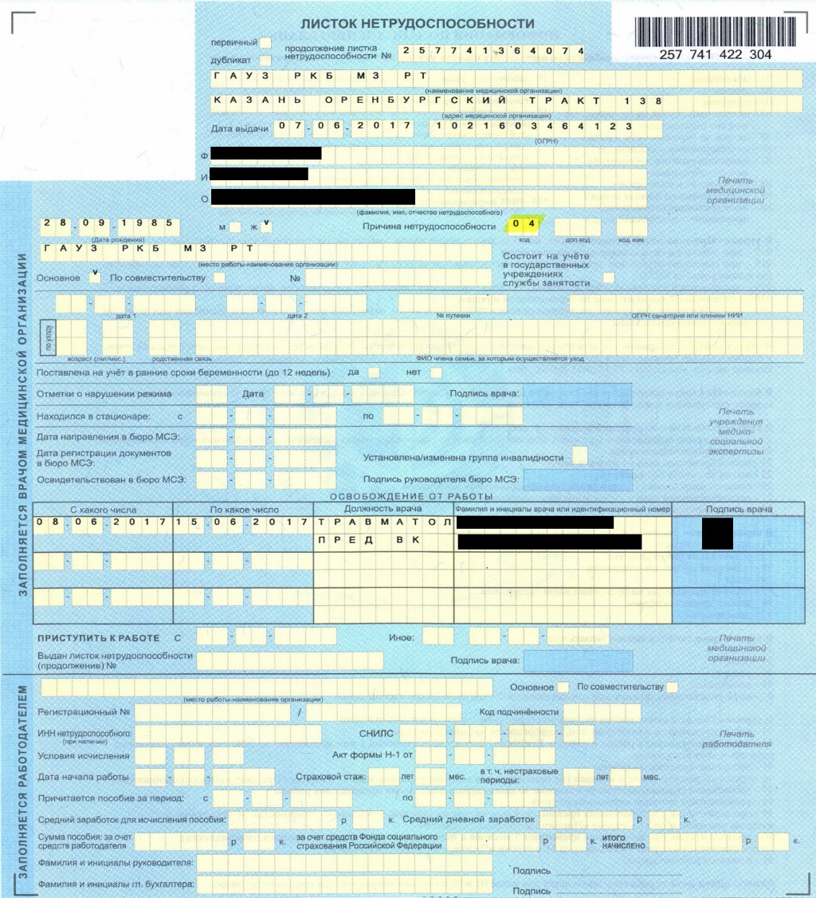

Slide 10
Домашнее задание
Стр. 139-150
Таблица «Виды социальных пособий в России»

